Slide 1
فصل پنجم
دستگاه عصبی

Slide 2
مغز
مرکزی
نخاع
سیستم عصبی
اعصاب جمجمه ای حسی(آوران)
محیطی و سوماتیک(ارادی)
اعصاب نخاعی حرکتی(وابران)
خودکار
سمپاتیک و پاراسمپاتیک

Slide 3
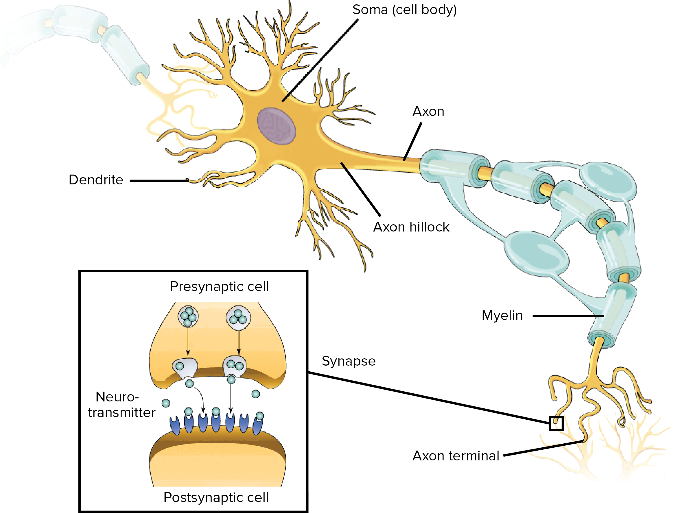
نرون
بخش های نرون یا سلول عصبی:
سوما (جسم سلولی)
دندریت ها
آکسون (برجستگی آکسون، غلاف میلین،گره رانویه،گره سیناپسی و میانجی های عصبی)

Slide 4
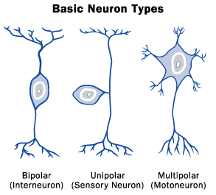
انواع نرون
از نظر ویژگی الکتروفیزیولوژیکی
نوع A میلین قطور
(آلفا،بتا،گاما،دلتا)m/s120-5
نوع B میلین نازک،m/s 15-3
نوع C بدون میلین m/s 2-0/6
از نظر شکل
یک قطبی
دو قطبی
چند قطبی
از نظر عمل
نرون حسی(آوران)
نرون حرکتی(وابران)
نرون رابط

Slide 5
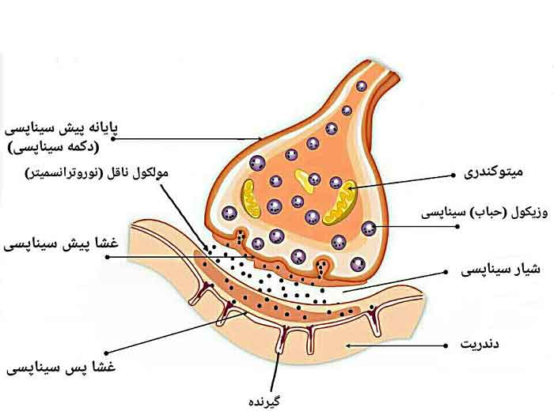
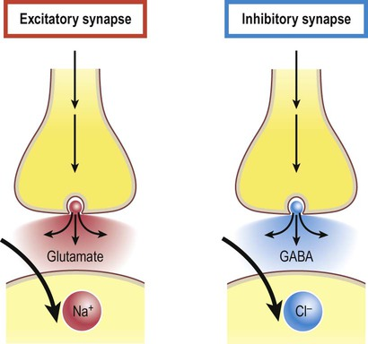
سیناپس و اتصال عصبی-عضلانی
شیار سیناپسی یا صفحه محرکه فرورفتگی غشاء تار عضلانی در محل اتصال عصبی است
دو نوع میانجی عصبی(Neurotransmitter):
تحریکی(استیل کولین، نوراپی نفرین، گلوتامات،اسپارتات):منجر به پتانسیل پس سیناپسی تحریکی EPSP(نفودپذیری نسبت به یون سدیم)
بازدارنده(گاما آمینوبوتیریک اسید GABA,سرتونین و دوپامین در مغز، گلیسین در نخاع): منجر به پتانسیل پس سیناپسی بازدارنده IPSP (نفوذپذیری نسبت به یون کلر و پتاسیم)

Slide 6
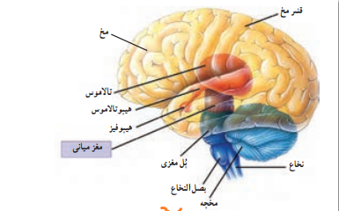
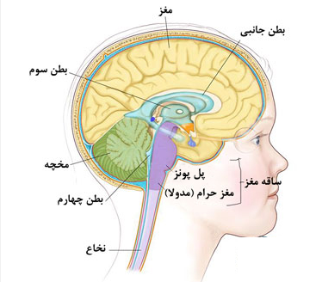
دستگاه عصبی مرکزی CNS
مغز
مخ (پنج لوب: پیشانی، آهیانه، گیجگاهی، پس سری و مرکزی)
دیانسفالون(تالاموس(داده های حسی غیر از بویایی) و هیپوتالاموس(هومئوستاز))
عقده های قاعده ای
مخچه
ساقه مغز(مغزمیانی،پل مغز و بصل النخاع(راه هرمی و خارج هرمی)
نخاع

Slide 7
دستگاه عصبی محیطی PNS
شامل 43 جفت عصب(12 جفت جمجمه ای و 31 جفت نخاعی):
1- بخش حسی
2- بخش حرکتی:
الف-سوماتیک(ارادی)
ب-اتونومیک یا خودکار(غیر ارادی)
دستگاه عصبی خودکار
الف-سمپاتیک(جنگ و گریز): حین فعالیت فعالتر است(سبب افزایش ضربان و فشار خون، گشادی عروق کرونر و عضلانی، گشاد شدن برونش و تنگی عروق غیر فعال)
ب-پاراسمپاتیک(محافظ):حین استراحت فعالتر است(سبب کاهش ضربان،تنگی عروق کرونری و برونش)

Slide 8
فصل ششم
دستگاه قلب و عروق

Slide 9
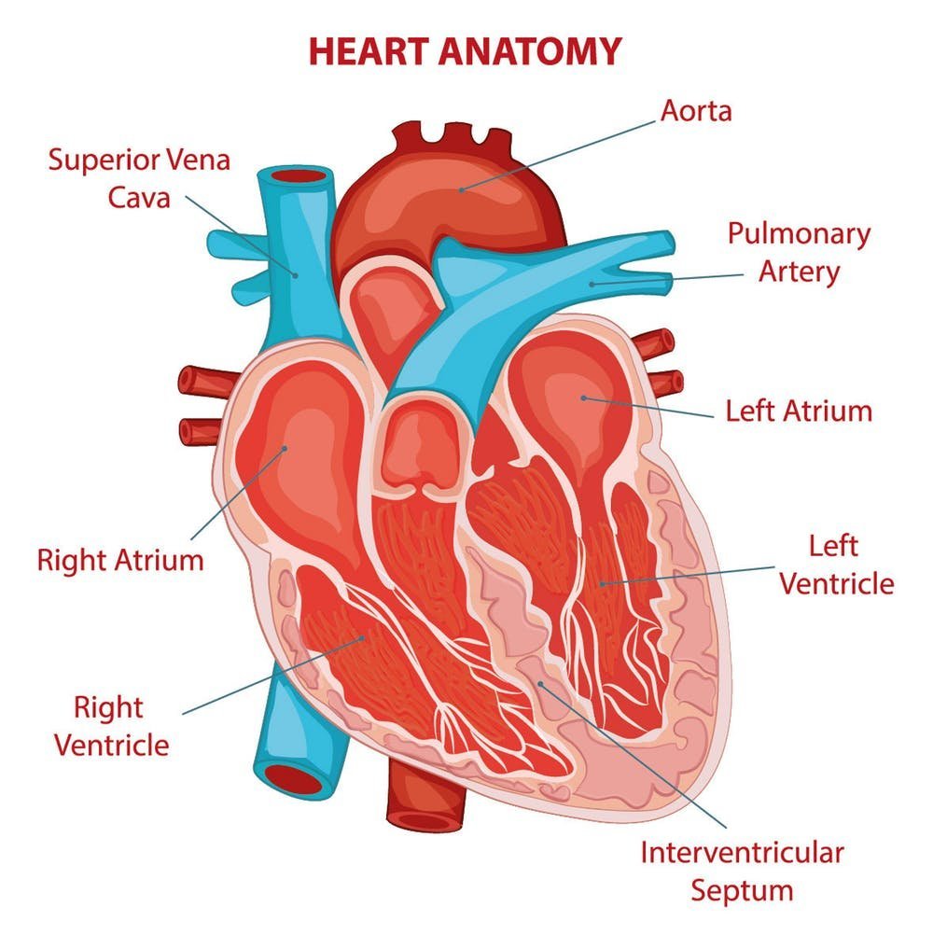
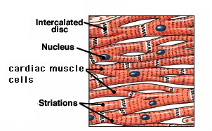
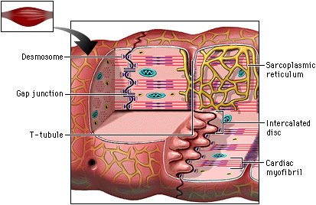
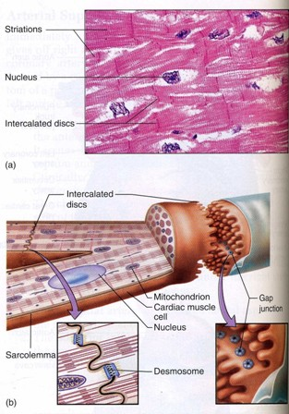
ساختار دستگاه قلبی-عروقی
قلب(مردان340-280گرم،زنان280-230گرم)
دهلیزها(Atrium) و بطن ها(Ventricle)
دریچه میترال(Bicuspid valve)
دریچه سه لتی(Tricuspid valve)
دریچه های نیمه هلالی(Semilunar valve)
صفحات انترکاله(Intrecalated discs)انتقال تکانش انقباضی
عروق خونی
خون

Slide 10
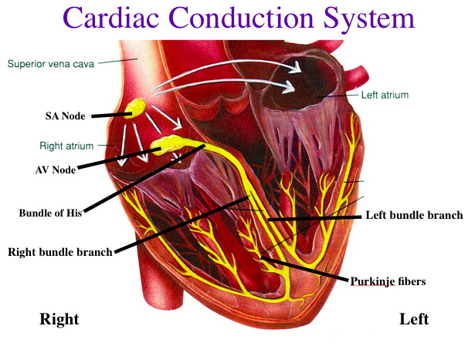
دستگاه هدایت قلب
گره سینوسی-دهلیزی(pacemaker)
گره دهلیزی-بطنی( ایجاد 0/13 ثانیه تاخیر)
دسته تار هیس
تارهای پورکینژ

Slide 11
کنترل خارجی فعالیت قلب
دستگاه پاراسمپاتیک(بعنوان تفوق واگی سبب کاهش 30-20 ضربه در دقیقه و کاهش انقباض قلب)
دستگاه سمپاتیک(سبب افزایش ضربان و قدرت انقباض قلب)
دستگاه غدد درون ریز(هورمون ها):(کاتکولامینها اثر سمپاتیکی دارند)

Slide 12
دستگاه عروقی
سرخرگها ،شریانها(13% خون، بزرگترین، عضلانی ترین و ارتجاعی ترین)
شریانچه ها(4-3% خون)
مویرگها(4-3% خون،دیواره به قطر یک سلول)
سیاهرگچه ها(ونول ها)
سیاهرگها(64% خون،دریچه های لانه کبوتری)
نکته:جریان خون قلب(4% خون) توسط سرخرگهای کرونری از قوس آئورت منشاء گرفته و پس از تقسیم در بخش چپ و راست توسط سینوس کرونری به دهلیز راست برمی گردد(حین دیاستول جریان خون قلب 2/5 برابر است)

Slide 13
فصل هفتم
دستگاه تنفس

Slide 14
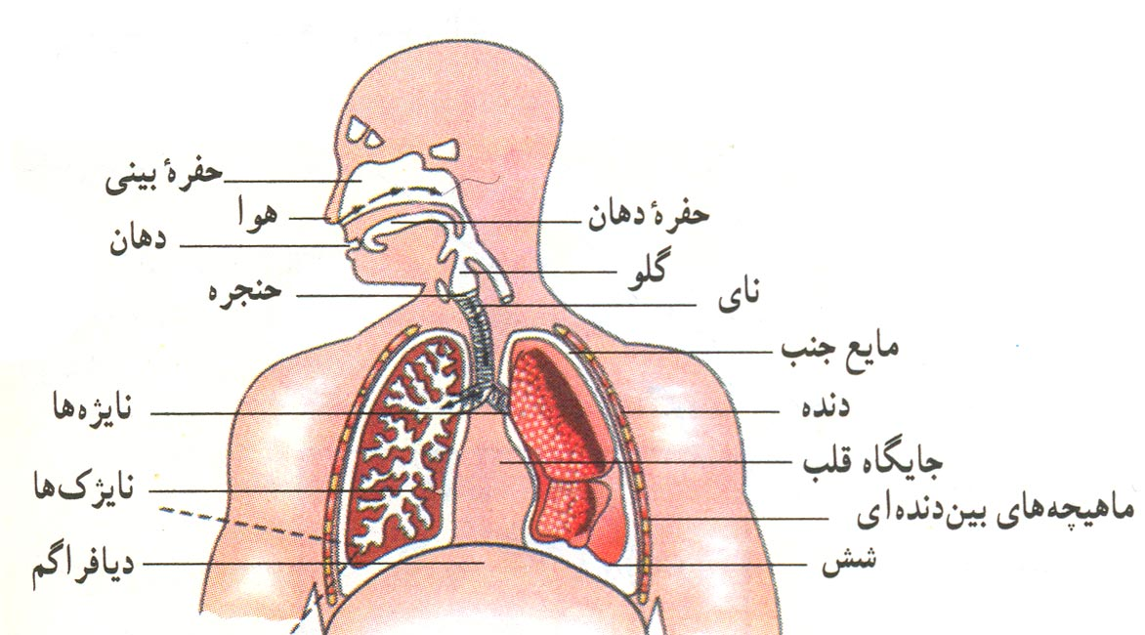
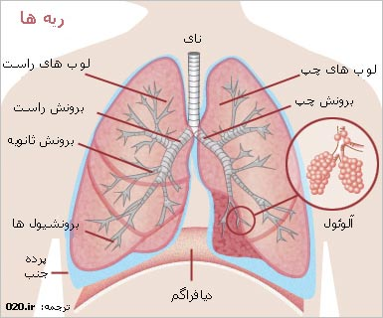
تنفس
تنفس خارجی: مبادله گازها در حبابچه ها(کیسه های هوایی)
تنفس داخلی(سلولی):انتقال اکسیژن از حبابچه به سلول و مصرف آن در میتوکندری
تهویه ریوی: حرکت هوا به داخل و خارج ریه ها به علت تغییرات فشار درون ریوی و حجم قفسه سینه(انقباض عضلات تنفسی) و شامل دم و باز دم است

Slide 15
عضلات تنفسی
عضلات دم: دم روندی فعال که توسط اعصاب فرنیک دیافراگم و توسط اعصاب بین دنده ای عضلات بین دنده ای خارجی منقبض می شوند
حین فعالیت عضلات نردبانی و جناغی چنبری پستانی نیز درگیر میشوند
عضلات بازدم: در حالت استراحت روند غیرفعالی است که ناشی از بازگشت به استراحت عضلات دیافراگم، بین دنده ای خارجی و حالت ارتجاعی ریه هاست
حین فعالیت انقباض عضلات بین دنده ای داخلی و شکمی درگیر میشوند

Slide 16
حجم های ریوی(اسپیرومتر)
حجم جاری(Tital Volume): مقدار هوایی که طی هر دم یا بازدم عادی(500 میلی لیتر)
حجم ذخیره دمی(Inspiratory Reserve Volume): مقدار هوایی که با دم عمیق پس از دم عادی(3300-3000)
حجم ذخیره بازدمی(Expiratory Reserve Volume):مقدار هوایی که با بازدم عمیق پس از بازدم عادی(1100)
حجم باقیمانده(Residual volume): مقدار هوایی که پس از بازدم عمیق در ریه هاست(1200)

